Slide 1
Laporan Analisis Data Indonesian Abusive and Hate Speech Twitter Text
Gold Challenge Binar

Slide 2
Pendahuluan
Ujaran kebencian dan bahasa kasar yang menyebar di media sosial perlu dideteksi secara otomatis untuk menghindari konflik antara warga.
Untuk itu dibutuhkan API yang secara otomatis mampu membersihkan data dari ujaran kebencian, bahasa kasar dan bahasa non-formal dan mengubahnya menjadi bahasa yang formal dan enak dibaca.
API tersebut dapat memproses text cleansing dan menghasilkan output berupa teks yang sudah di-cleansing.

Slide 3
Metode Penelitian
Proses Kode Function Cleansing
API yang dibuat membersihkan file dan teks dari
karakter yang tidak diperlukan,
melakukan normalisasi pada teks
dengan kamus kata kasar dan kamus normalisasi.
Kamus kata kasar dan kamus normalisasi disimpan dalam file 'abusive.csv' dan 'new_kamusalay.csv'.
Pada endpoint 1 (clean_file)
API membaca file CSV yang diunggah, melakukan operasi pembersihan dan normalisasi pada kolom Tweet, dan menyimpan hasil ke dalam file “cleaned_data.CSV” dan database SQLite “data.db”.
Pada endpoint 2 (clean_text),
API membaca teks yang diberikan, melakukan operasi pembersihan dan normalisasi pada teks, dan menyimpan hasil ke dalam database SQLite.

Slide 4
Pemilihan metode statistika dan EDA
Memahami Variabel dalam Dataset
Memeriksa Data Quality
Memeriksa Distribusi
Mengukur Korelasi
Visualisasi Data
Melakukan Analisis Deskriptif

Slide 5
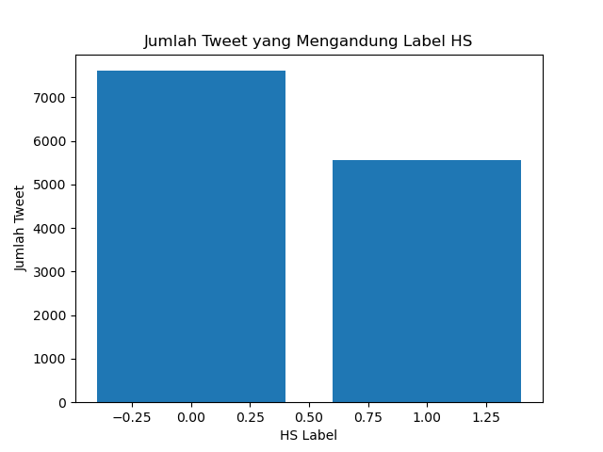
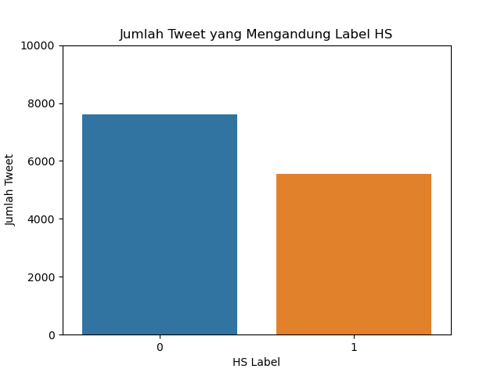
Proses Visualisasi Data
Dari data yang sudah dibersihkan yaitu “cleaned_data.csv”
Dihitung jumlah tweet yang mengandung label HS
Diubah ke dalam bentuk grafik bar untuk setiap tweet yang mengandung label menggunakan:
Matplotlib dan Seaborn

Slide 6
Kesimpulan
Dari data.csv ini terdiri dari dua kolom yaitu "tweet" dan "label".
Kolom "tweet" berisi teks tweet dalam bahasa Indonesia, sementara kolom "label" berisi label kategori dari setiap tweet.
Dalam dataset ini, tidak ditemukan nilai yang hilang atau duplikat.
Variabel "label" berdistribusi tidak merata, dengan 40% tweet dikategorikan sebagai "Non-Abusive", 33% sebagai "Abusive", dan 27% sebagai "Hate Speech".
Karena kolom "tweet" berisi teks, maka tidak dapat dilakukan korelasi antara variabel. Namun, dapat dilakukan analisis sentimen teks menggunakan teknik NLP (Natural Language Processing).

